Slide 1
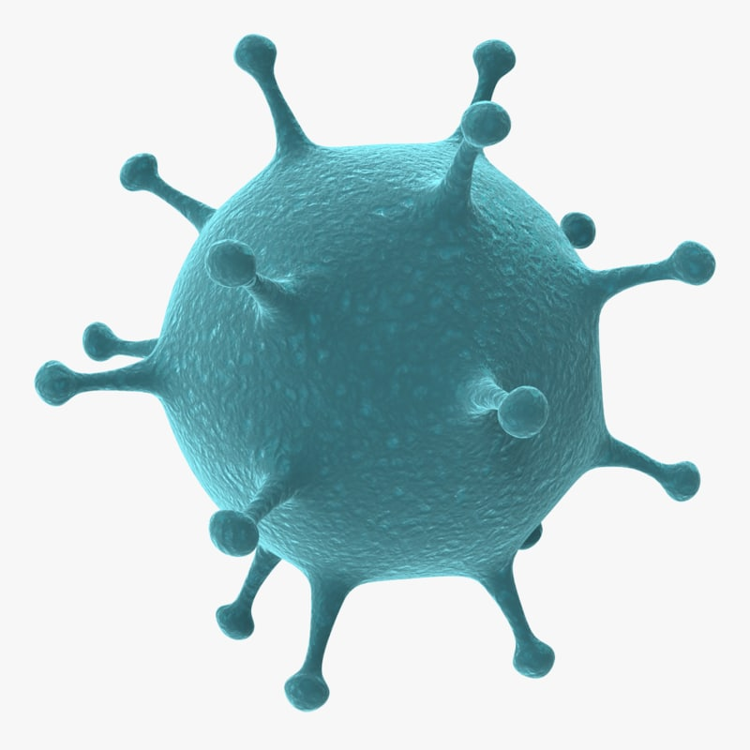
病毒的前生和今世
了解病毒，珍爱生命！

Slide 2
起源
退化假说
细胞起源假说
共同进化学说

Slide 3
结构
病毒粒子，亦称为“病毒体”（viron），由化学本质为DNA或RNA的基因和包裹着基因的蛋白质外壳构成。这个外壳叫做“衣壳”（capsid），由许多更小的相同蛋白质分子（即壳粒）组成。由壳粒堆砌而成的衣壳可以呈二十面体，螺旋形，也可以呈现出更加复杂的形状。另外，病毒还拥有一个称为“核壳体” 的结构。它位于衣壳内部，包裹着病毒的核酸，化学本质为蛋白质。另外，一些病毒在衣壳外还拥有脂质（脂肪）构成的包膜。

Slide 4
大小
病毒是最小的感染源之一，光学显微镜观察不到大部分的病毒，因此病毒属于亚显微结构。大部分病毒只能用电子显微镜观察。病毒的大小从20到300纳米不等，把30,000到750,000个病毒一个个紧靠着排列起来才能达到1厘米的长度。相比之下，细菌的直径通常在1微米（合1000纳米）左右，高等生物的细胞直径为几十微米。有些病毒比较大，如分别于2003年和2013年发现的能感染变形虫的巨大病毒和潘多拉病毒，直径可达1 微米，大约比流感病毒大一千倍。这些“庞大”的病毒的发现令科学家们相当惊讶。

Slide 5
基因
基因的化学本质通常为DNA（脱氧核糖核酸），不过也有不少病毒的基因的化学本质为RNA（核糖核酸）。基因编码了生物体所含的生物信息。多数生物的遗传物质是DNA，但RNA病毒的遗传物质是RNA。病毒的DNA或RNA由单链或双螺旋组成。
病毒繁殖非常迅速，因为它只有几个基因。 例如，流感病毒只有8个基因，轮状病毒只有11个。相比之下，人类有2万到2万5千个基因。这些基因编码了构成病毒颗粒的结构蛋白和只在宿主细胞中合成的非结构蛋白。
像所有细胞一样，很多病毒会产生用以复制DNA和RNA的蛋白质，分别称为DNA聚合酶和RNA复制酶。病毒的这些酶合成DNA和RNA的效率通常比宿主细胞的这些酶更高。不过RNA聚合酶经常出错，这就是RNA病毒常会突变成新的类型的原因之一。
有些RNA病毒的基因并不是一个连续的RNA分子，而是分开的几段，例如流感病毒的基因由八段RNA组成。当两种不同的流感病毒感染同一细胞时，这些基因可能会相互混合，并重配成新类型的病毒。

Slide 6
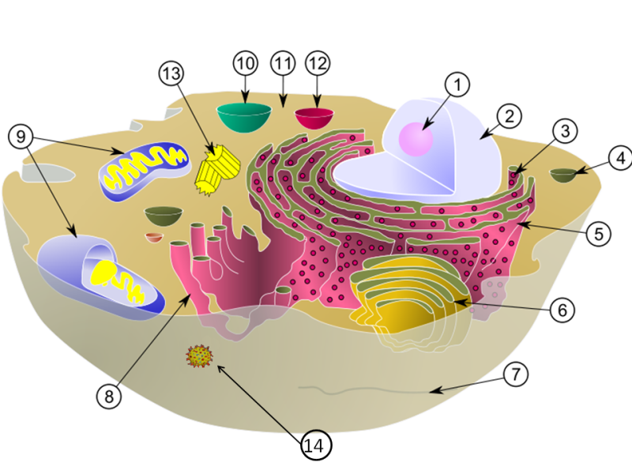
蛋白质合成
核仁
细胞核
核糖体
囊泡
糙面内质网
高尔基体
细胞骨架
光面内质网
线粒体
液泡
细胞质
溶酶体
中心粒
按比例绘制的病毒体。

Slide 7
生命周期
附着
进入细胞
核酸的脱出
合成
组装
释放

Slide 8
对宿主细胞的影响
病毒对宿主细胞的结构和生化成分会产生广泛的影响，这些影响称为“细胞病变效应”。多数病毒感染最终会导致宿主细胞死亡。死亡的方式有裂解、细胞膜病变和凋亡（即“自杀”）等。通常宿主细胞死亡是因为病毒合成的蛋白质终止了它们的正常生命活动，这些蛋白质不一定是组成病毒颗粒的蛋白质。

Slide 9
病毒引起的疾病
很多病毒不致病或几乎不致病，称为“良性病毒”。对人类有害的病毒具有“病毒性”。不同细胞被不同病毒感染后引起的病症也不同。有些病毒会导致慢性甚至终身性的病症，宿主染上这类病毒之后，其防御系统也无法将病毒清除，病毒会一直在其体内繁殖。受病毒慢性感染的人称为病毒携带者。

Slide 10
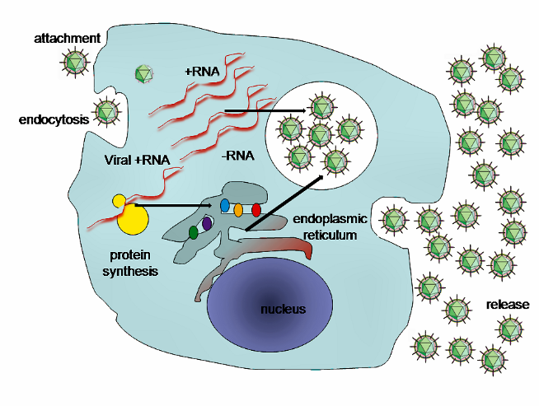
植物疾病
植物病毒有很多种，但通常它们只会影响作物产量。植物病毒常由病媒生物在植物间传播。这种病媒通常是昆虫，但一些真菌、线虫门动物和单细胞生物亦可能成为病媒。植物病毒只能在植物细胞中繁殖，因而对人类和动物无害。

Slide 11
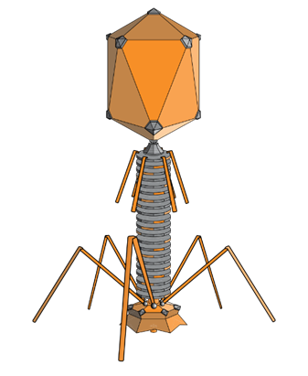
噬菌体
噬菌体是以细菌和古菌作为宿主的病毒。国际病毒分类委员会将噬菌体分成11科28属。噬菌体在科学研究中很有用，因为它们对人类无害，研究起来很方便。但在食品、制药等行业，噬菌体可能会带来一些麻烦，因为发酵需要健康的细菌。有些细菌感染用抗生素难以对付，因而用噬菌体治疗细菌感染已成为一个越来越热门的课题。

Slide 12
宿主的抵抗力
动物的先天免疫
动物的后天免疫
植物的抵抗力
细菌对噬菌体的抵抗力

Slide 13
人类和其他动物病毒性疾病的防治
接种疫苗
抗病毒药

Slide 14
病毒在生态学中的角色
在水生生物生活的环境中，病毒是数量最多的生物体——光是一茶匙的海水中就含有100万个病毒。它们在海洋生态系统和淡水生态系统的调节过程中扮演着重要角色。水中的病毒大都是对动植物无害的噬菌体。它们能够感染并杀灭水生生物群落中的细菌——这一过程对海洋生态系统的碳循环过程至关重要。因噬菌体的感染而裂解的细菌会释放出有机分子。这些有机分子能促进细菌的新生以及藻类的生长。
在海洋生态系统中，病毒扮演着重要角色。它们能增强海洋生物的呼吸作用，每年可使大气中的二氧化碳含量减少约110亿吨。
海洋哺乳动物也会受病毒感染。1988年和2002年，海豹瘟热病毒在欧洲杀死了数以千计的海豹。杯状病毒、疱疹病毒、腺病毒和细小病毒等亦在海洋哺乳动物中流行。

Slide 15
讲座结束
谢谢聆听
汇报人：小薛

